Slide 1
OMOP
Desenvolvimento e resultados

Slide 2
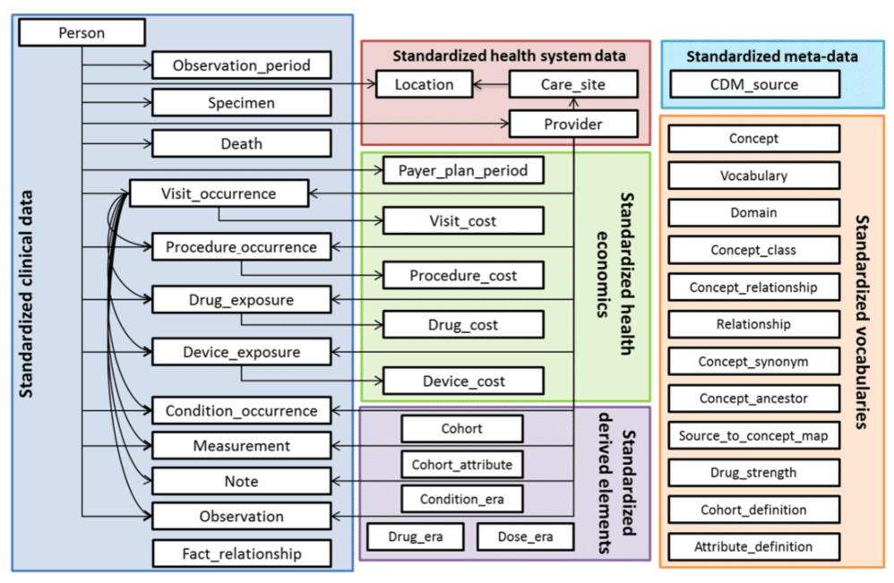
Objetivo final

Slide 3
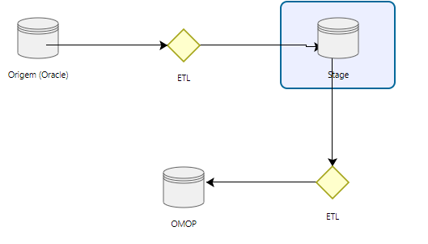
Metodologia
ETL;
Stage;
OMOP.

Slide 4
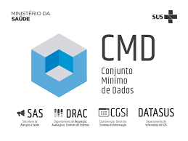
CMD/SUS
O Conjunto Mínimo de Dados da Atenção à Saúde (CMD) é o documento público que coleta os dados dos atendimentos em saúde realizados em qualquer estabelecimento de saúde do país, público ou privado, em cada contato assistencial. Trata-se de uma estratégia assumida pelos gestores do Sistema Nacional de Saúde das três esferas de gestão para redução da fragmentação dos sistemas de informação que possuem dados de caráter clínico-administrativo da atenção à saúde. Foi instituído pelo Decreto de 29 de novembro de 2017 (alterado pelo Decreto nº 9.775, de 30 de abril de 2019) e pela Resolução CIT nº 6, de 25 de agosto de 2016.
O CMD substitui os principais sistemas de informação da atenção à saúde do país: Sistema de Informações Ambulatoriais(SIA), Sistema de Informação Hospitalar (SIH) e Comunicação de Informação Hospitalar e Ambulatorial (CIHA), bem como seus subsistemas de coleta e apoio. Será de adoção obrigatória em todo o sistema nacional de saúde, abrangendo pessoas físicas e jurídicas que realizam atenção à saúde nas esferas pública ou privada, integrantes ou não do SUS.

Slide 5
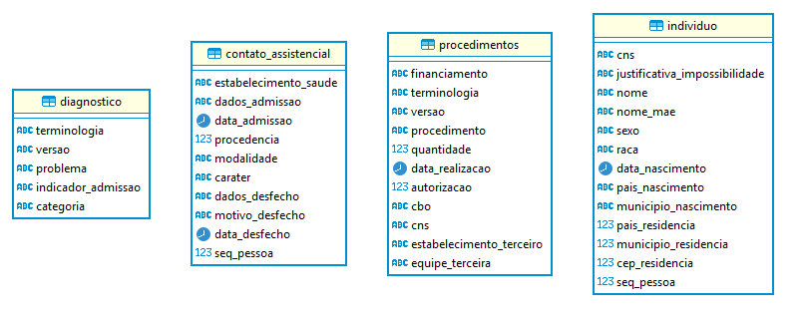
CMD/SUS

Slide 6
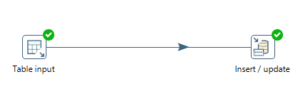
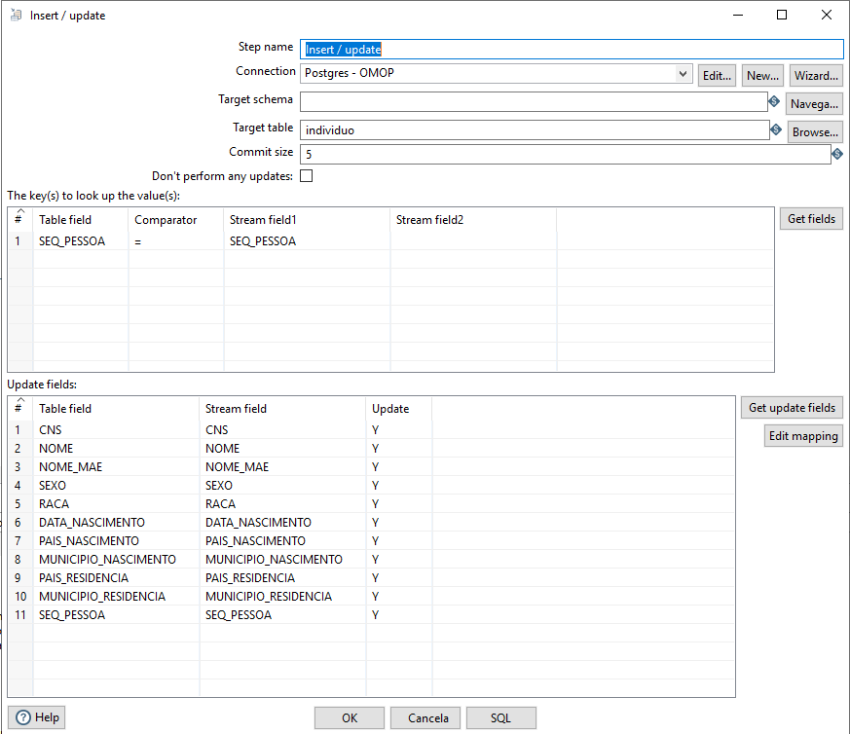
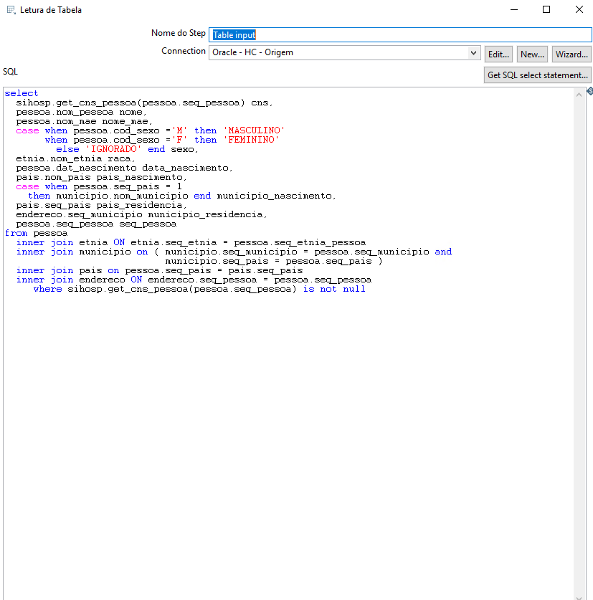

Slide 7
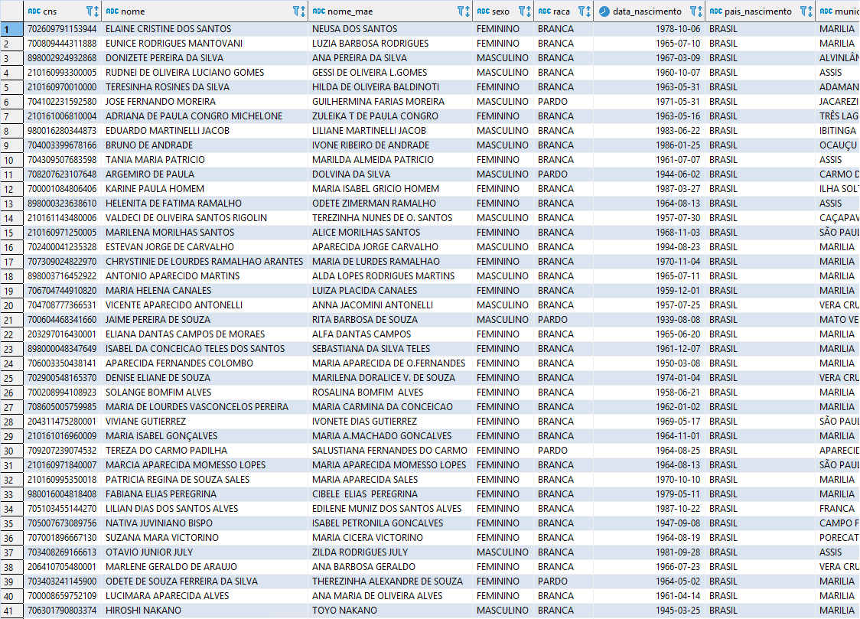
CMD/SUS

Slide 8
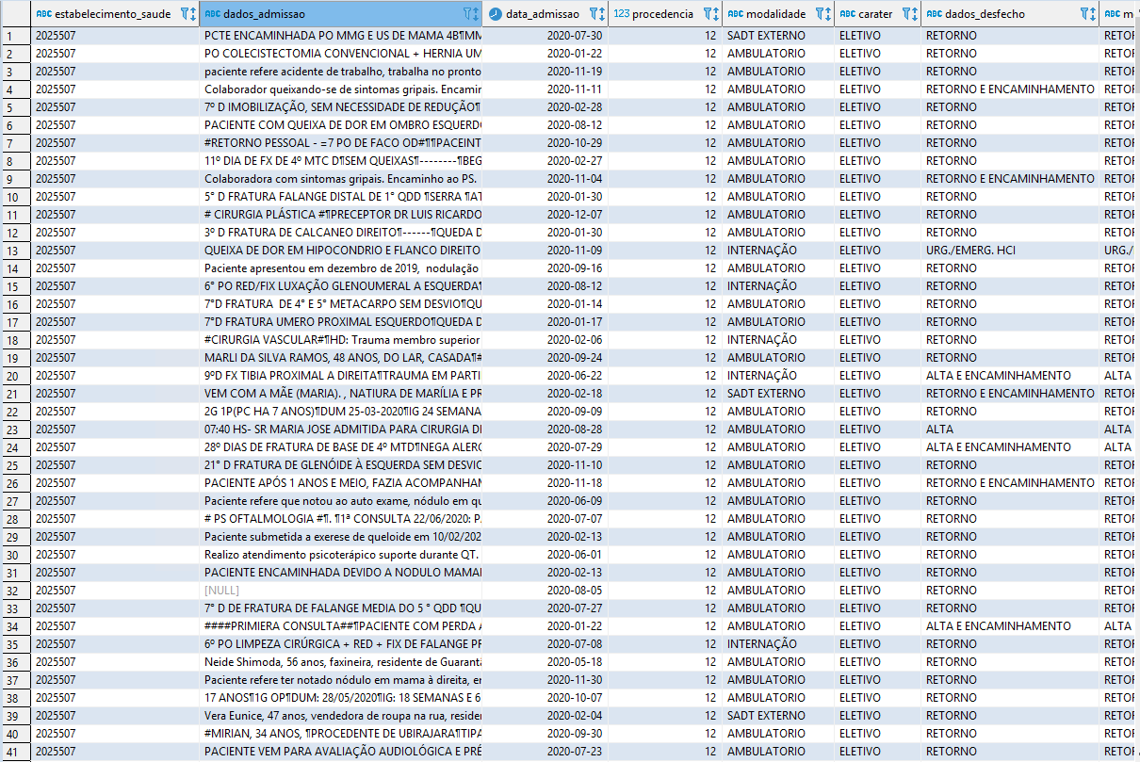
CMD/SUS

